Slide 1
Анализ состояния рынка труда национальной экономики
Акулич Владимир Алексеевич
(Uladzimir Akulich)
Доцент кафедры национальной экономики и государственного управления БГЭУ
Лекция. Зарплата и доходы
Все графики, приведенные в презентации являются разработкой автора. Ссылка обязательна.

Slide 2
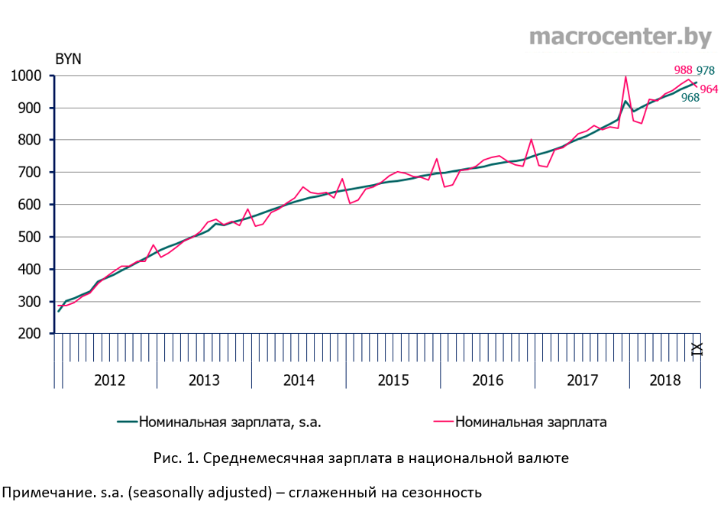
Показатель среднемесячная зарплата имеет сезонность.
Акулич В. Буря в стакане 2018. http://ekonomika.by/gosregulirovanie/otsenka-programm-i-reguliruyushchego-vozdejstviya/burya-v-stakane
Notes:
Когда показатель имеет сезонность, то сначала рекомендуется оценить влияние этого фактора (путем корректировки или как еще говорят – сглаживания на сезонность), а затем уже анализировать динамику и оценивать влияние всех остальных факторов. В данном случае, после сглаживания на сезонность, оказывается, что средняя номинальная зарплата в сентябре не снизилась на 24 рубля, а выросла на 10 рублей (рис. 1).

Slide 3
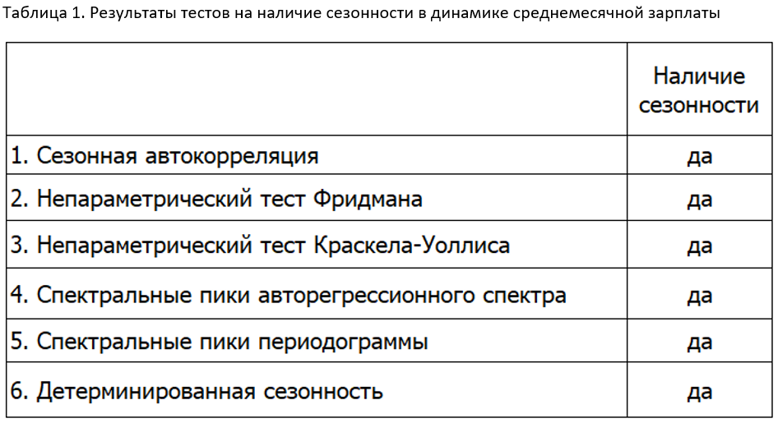
Все шесть математических моделей, которые используются для количественного тестирования сезонности в среде JDemetra, указывают на наличие сезонности в динамике среднемесячной зарплаты
Акулич В. Буря в стакане 2018. http://ekonomika.by/gosregulirovanie/otsenka-programm-i-reguliruyushchego-vozdejstviya/burya-v-stakane
Notes:
Все шесть математических моделей, которые используются для количественного тестирования сезонности в среде JDemetra (статистический пакет, который поддерживает Евростат), указывают на наличие сезонности в динамике среднемесячной зарплаты (табл. 1).

Slide 4
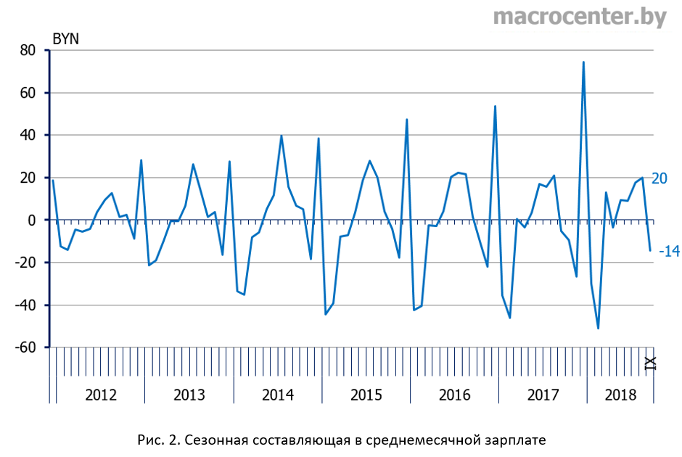
Если не обращать внимание на пики декабря, то каждый год повторяется одна и та же картина – с марта по август номинальная зарплата растет, с сентября по февраль – снижается
Акулич В. Буря в стакане 2018. http://ekonomika.by/gosregulirovanie/otsenka-programm-i-reguliruyushchego-vozdejstviya/burya-v-stakane
Notes:
Если не обращать внимание на пики декабря, то каждый год повторяется одна и та же картина – с марта по август номинальная зарплата растет, с сентября по февраль – снижается (рис. 2). Расчеты с помощью модели TRAMO/SEATS в среде JDemetra показывают, что в сентябре текущего года за счет сезонного фактора номинальная средняя зарплата снизилась на 34 рубля (рис. 2). При этом все снижение составило 24 рубля. Поэтому, если скорректировать на сезонный фактор, то номинальная зарплата выросла на 10 рублей. Этот рост отображен на рисунке 1.

Slide 5
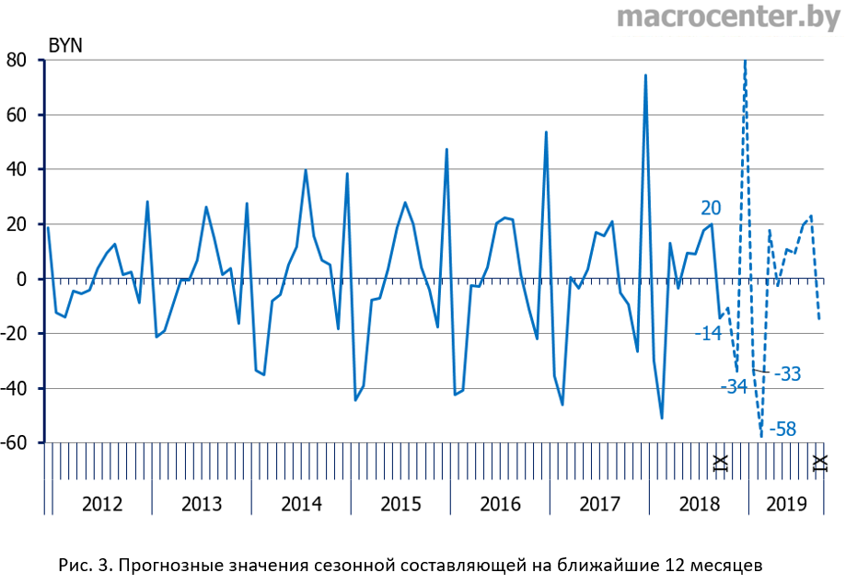
Прогнозирование фактора сезонности (штриховая линия) с помощью модели TRAMO-SEATS в среде JDemetra
Акулич В. Буря в стакане 2018. http://ekonomika.by/gosregulirovanie/otsenka-programm-i-reguliruyushchego-vozdejstviya/burya-v-stakane
Notes:
Прогноз с помощью этой же модели показывает, что в октябре снижения за счет сезонного фактора не будет, а вот в ноябре оно составит 23 рубля, в январе следующего года – 114 рублей, в феврале – 24 рубля (рис. 3).

Slide 6
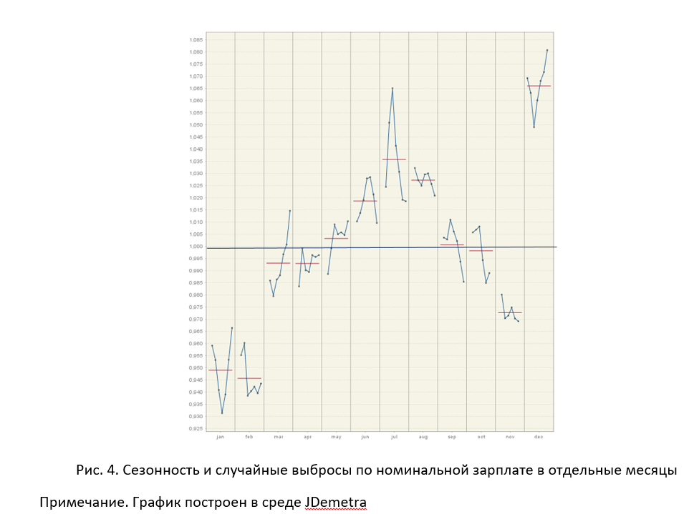
Фактор сезонности в отношении среднемесячной номинальной зарплаты проявляет себя более менее нейтрально только в феврале, апреле, мае, августе и октябре.
Акулич В. Буря в стакане 2018. http://ekonomika.by/gosregulirovanie/otsenka-programm-i-reguliruyushchego-vozdejstviya/burya-v-stakane
Notes:
Из данных по сезонности и случайным выбросам в отдельные месяцы видно, что фактор сезонности в отношении среднемесячной номинальной зарплаты проявляет себя более менее нейтрально только в феврале, апреле, мае, августе и октябре. В остальные месяцы года этот фактор вносит значительный вклад в изменение этого показателя. В марте, июне, июле и декабре – он дает прибавку, а в январе, сентябре, ноябре – наоборот работает на понижение (рис. 4).

Slide 7
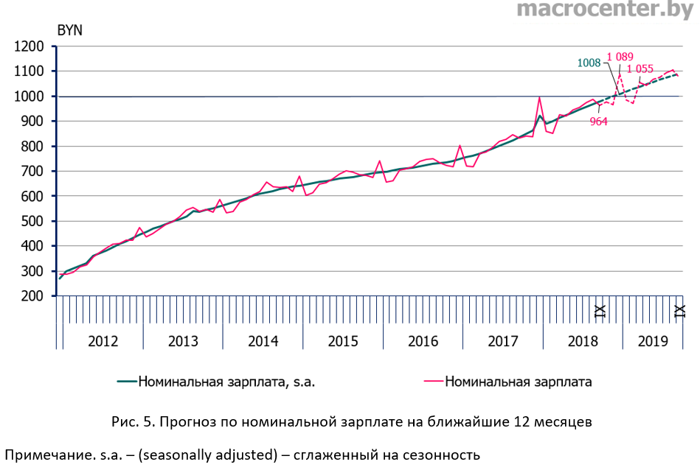
с учетом корректировки на сезонность, номинальная зарплата достигнет уровня в 1000 рублей уже в декабре текущего года. Этот последний показатель и следует принять для анализа.
Акулич В. Буря в стакане 2018. http://ekonomika.by/gosregulirovanie/otsenka-programm-i-reguliruyushchego-vozdejstviya/burya-v-stakane
Notes:
Прогноз (пунктирные линии на рис. 5) с помощью модели TRAMO/SEATS показывает, если не считать декабря, то номинальная зарплата устойчиво выйдет на 1000 рублей и не будет опускаться ниже этого уровня с марта следующего года. До этого момента, сезонный фактор будет удерживать ее ниже этого уровня (если только не будет задействован какой-нибудь административный инструмент для ее искусственного повышения, что может быть чревато). При этом, с учетом корректировки на сезонность, номинальная зарплата достигнет уровня в 1000 рублей уже в декабре текущего года. Этот последний показатель и следует принять для анализа.

Slide 8
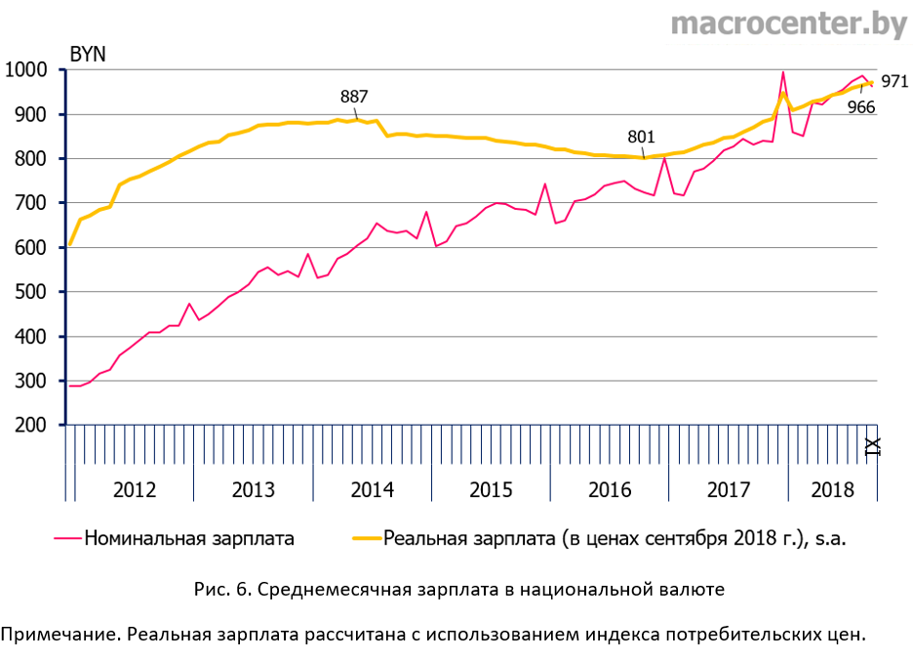
Растущий тренд реальной зарплаты, с глаженной на сезонность, сохраняется с октября 2016 года (23 месяца подряд) после более двухлетнего ее снижения (29 месяцев подряд) во время рецессии в 2014-2016 годах.
Акулич В. Буря в стакане 2018. http://ekonomika.by/gosregulirovanie/otsenka-programm-i-reguliruyushchego-vozdejstviya/burya-v-stakane
Notes:
Динамика сезонно сглаженной реальной зарплаты (с учетом инфляции) также свидетельствует о том, что в сентябре не было снижения зарплаты. Прирост реальной зарплаты составил 5 рублей (рис. 6). Ее растущий тренд сохраняется с октября 2016 года (23 месяца подряд) после более двухлетнего ее снижения (29 месяцев подряд) во время рецессии в 2014-2016 годах.

Slide 9
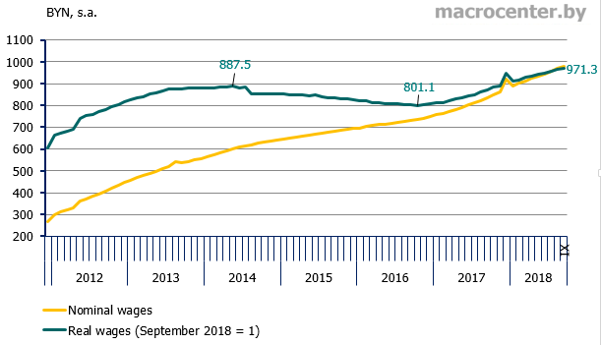
Wages in national currency
Источник: обзор Macrocenter

Slide 10
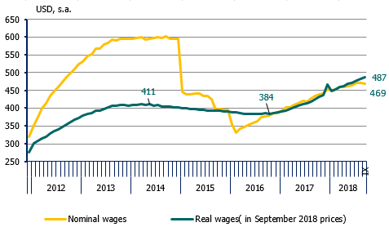
Среднемесячная зарплата в долларовом выражении
Источник: обзор Macrocenter

Slide 11
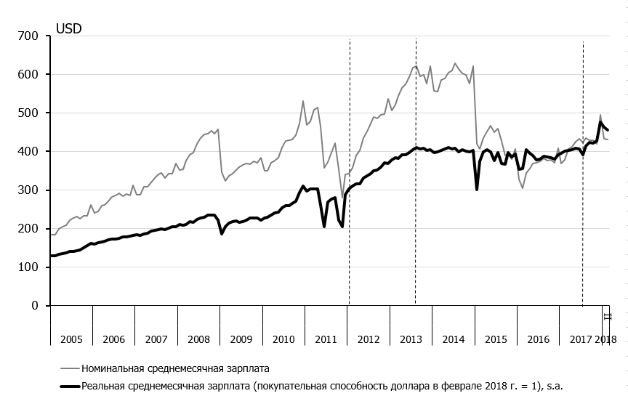
Среднемесячная зарплата в долларовом выражении
Источник: обзор Macrocenter

Slide 12
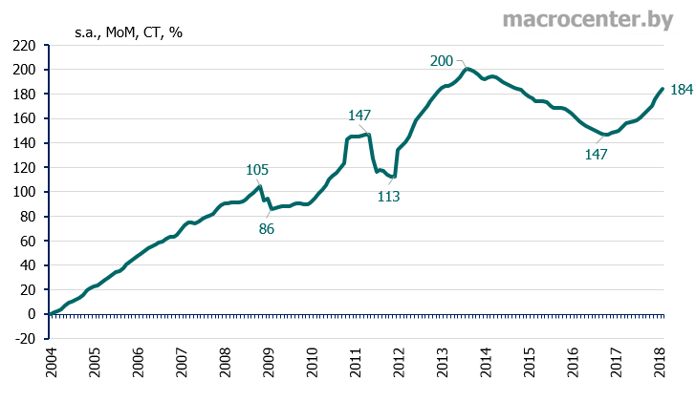
Прирост реального начисленного фонда заработной платы
Источник: обзор Macrocenter

Slide 13
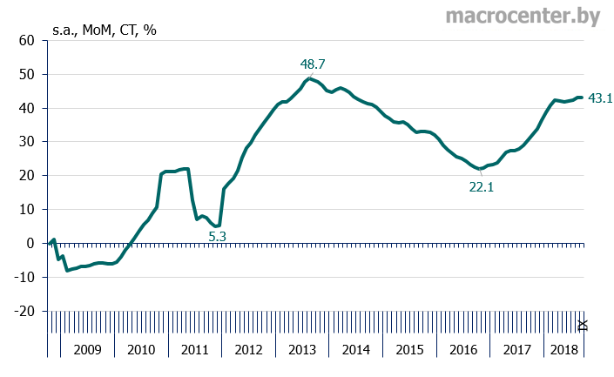
Прирост реального начисленного фонда заработной платы
Источник: обзор Macrocenter

Slide 14
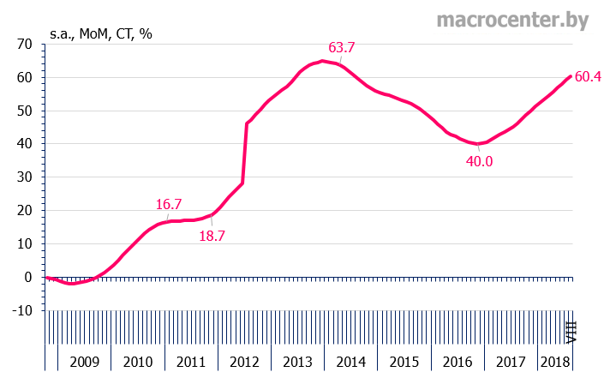
Прирост реальных денежных доходов населения
Источник: обзор Macrocenter

Slide 15
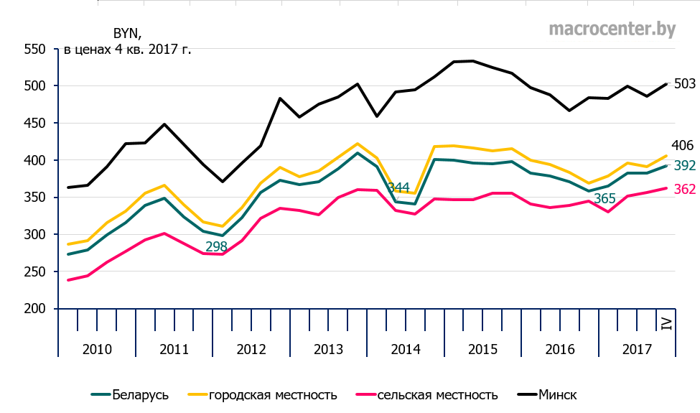
Среднедушевые реальные располагаемые доходы населения (медианный уровень) в Беларуси
Источник: обзор Macrocenter

Slide 16
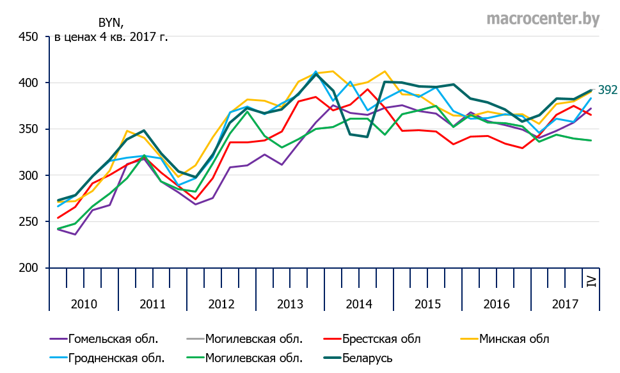
Среднедушевые реальные располагаемые доходы населения (медианный уровень) в Беларуси
Источник: обзор Macrocenter

Slide 17
Удельные издержки труда (ULC)
Источник: Валетко В., Акулич В. CASE Belarus

Slide 18
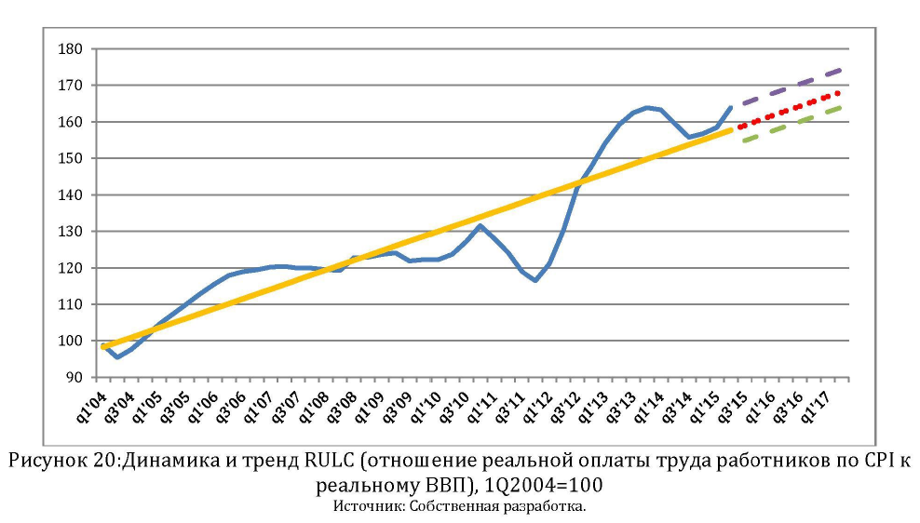
Удельные издержки труда (ULC)
Источник: Валетко В.В. CASE Belarus

Slide 19
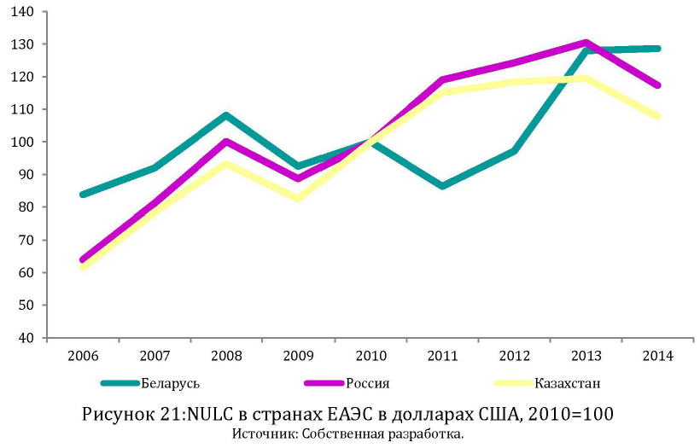
Удельные издержки труда (ULC)
Источник: Валетко В.В. CASE Belarus

Slide 20
Удельные издержки труда (ULC)
Удельные трудовые издержки определяют затраты на производство. единицы товара в данной индустрии или экономике и измеряются как отношение заработной платы к параметру, отражающему выпуск
Источник:

Slide 21
Факторы, оказывающие влияние на номинальную заработную плату
W = P^{e} F (u, z)
(+) (-) (+)
W – средняя номинальная заработная плата;
P^{e} – ожидаемый уровень цен;
u – норма безработицы;
z – все остальные переменные, влияющие на результаты установления зарплаты (повышение пособия по безработице, повышение минимальной заработной платы, усиление переговорной силы профсоюзов и/или исполнительной власти).
Источник: Бланшар О. Макроэкономика. М: ГУ-ВШЭ, 2010. С. 140

Slide 22
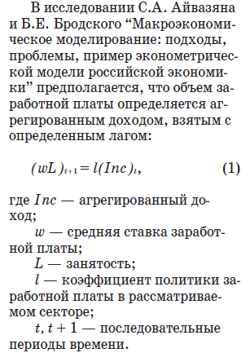
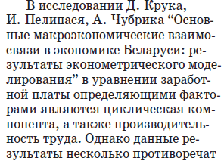
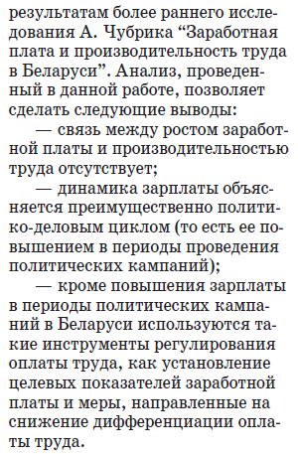
Факторы, оказывающие влияние на заработную плату
Источник: Безбородова А. Моделирование влияния прироста денежной массы на уровень заработной платы. Банковский вестник Нацбанка Беларуси. 2012

Slide 23
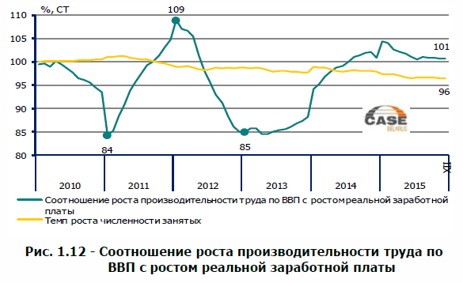
Факторы, оказывающие влияние на заработную плату
Источник: Валетко В., Акулич В. CASE Belarus

Slide 24
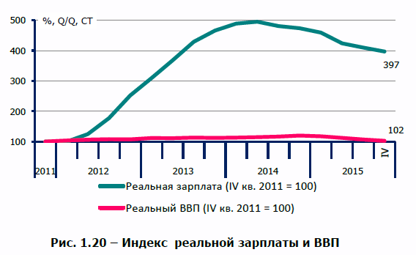
Дисбаланс между ростом зарплаты и ВВП
Источник: Акулич В., Злотников Л.К.

Slide 25
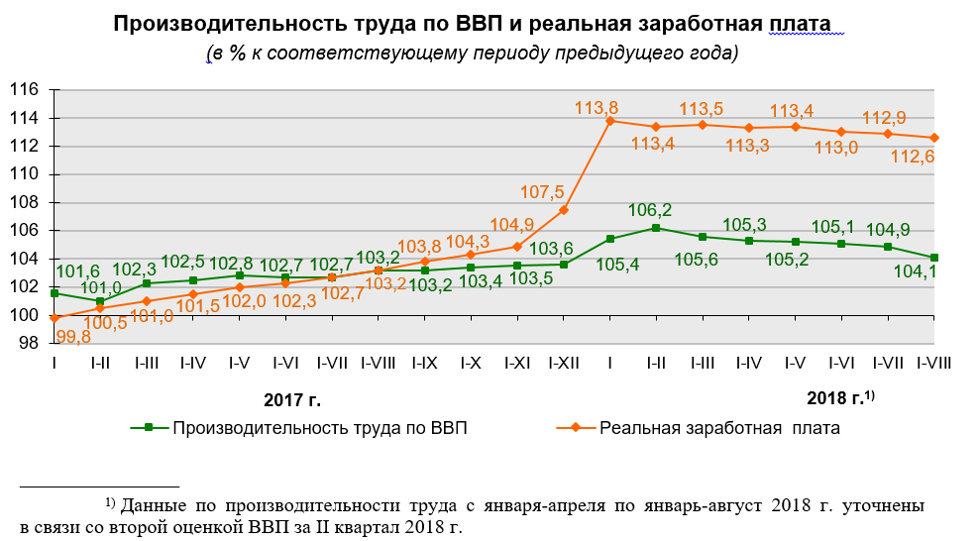
Дисбаланс между ростом зарплаты и ВВП
Источник: Доклад Белстата, сентябрь, 2018

Slide 26
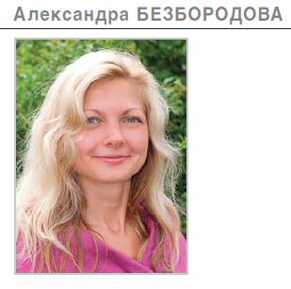
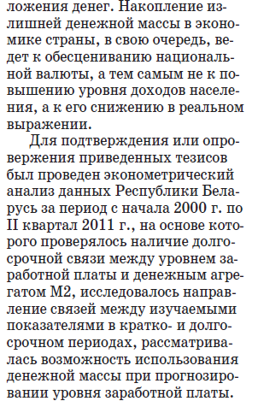
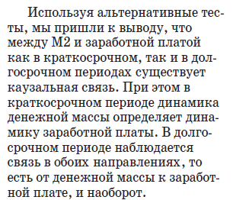
Факторы, оказывающие влияние на заработную плату. W_real = f (M2)
Источник: Безбородова А. Моделирование влияния прироста денежной массы на уровень заработной платы. Банковский вестник Нацбанка Беларуси. 2012

Slide 27
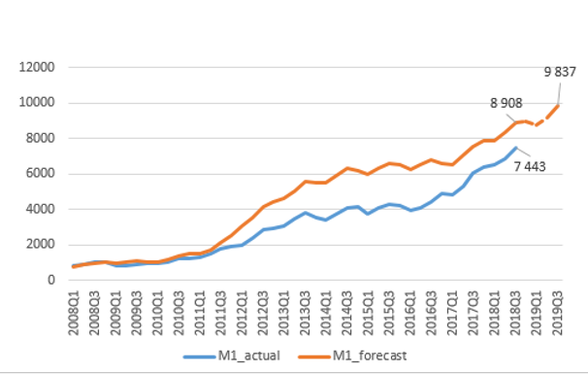
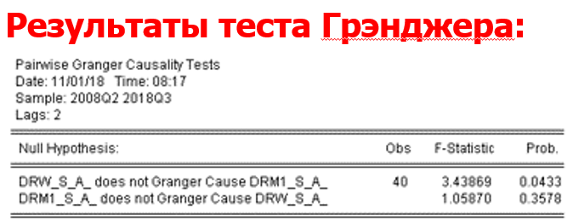
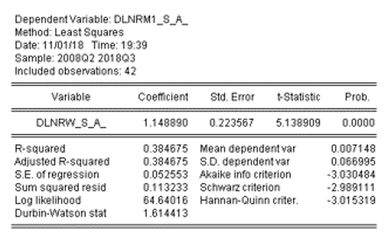
Факторы, оказывающие влияние на заработную плату.
Источник: разработка автора

Slide 28
Анализ состояния рынка труда национальной экономики
Акулич Владимир Алексеевич
(Uladzimir Akulich)
Доцент кафедры национальной экономики и государственного управления БГЭУ
Лекция. Зарплата и доходы

